Slide 1
01. Pengantar Algoritma dan Pemrograman
Algoritma dan Pemrograman
Semester Genap 2016/2017
Abdul Munif, S.Kom., M.Sc.
Departemen Teknik Informatika
Fakultas Teknologi Informasi dan Komputasi

Slide 2
Biodata
Nama : Abdul Munif, S.Kom., M.Sc.
NIP : 198608232015041004
Email : munif.if@gmail.com, munif@if.its.ac.id
Kontak : 0813-3936-5695
LINE : abdulmunif

Slide 3
Agenda
Silabus dan Rencana Pembelajaran
Pengantar Algoritma dan Pemrograman
Diagram Alir (Flowchart)

Slide 4
Silabus dan Rencana Pembelajaran
Pertemuan | Materi
1 | Pengantar Algoritma dan Pemrograman
2 | Algoritma dengan Percabangan
3 | Algoritma dengan Perulangan
4 | Pengenalan Python: IDE, Tipe Data dan Variabel, Input & Output Dasar
5 | Kuis 1
6 | Pemrograman Python: Percabangan
7 | Pemrograman Python: Perulangan
8 | ETS
Pertemuan | Materi
9 | Pemrograman Modular dengan Fungsi (1)
10 | Pemrograman Modular dengan Fungsi (2)
11 | Array dan Koleksi (1)
12 | Kuis 2
13 | Array dan Koleksi (2)
14 | Operasi File (1)
15 | Operasi File (2)
16 | EAS

Slide 5
Poin Penilaian
Kuis 1 15%
ETS 30%
Kuis 2 15%
EAS 30%
Tugas 10%

Slide 6
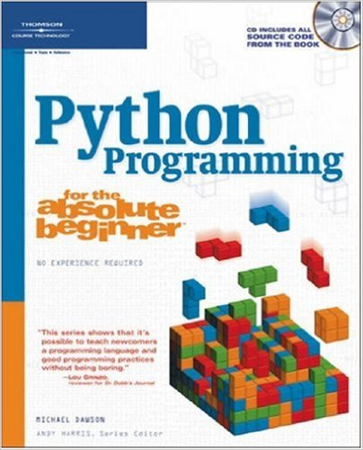
Buku dan Referensi
M. Dawson, Python Programming for the Absolute Beginner, Third Edition. Boston: Course Technology, 2010.

Slide 7
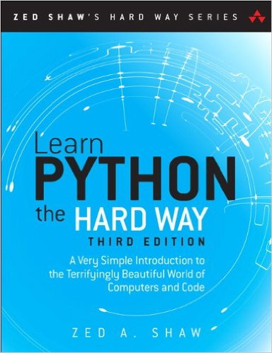
Buku dan Referensi
Z. Shaw, Learn Python The Hard Way: A Very Simple Introduction to the Terrifyingly Beautiful World of Computers and Code, Third Edition. Indiana: Pearson, 2014.

Slide 8
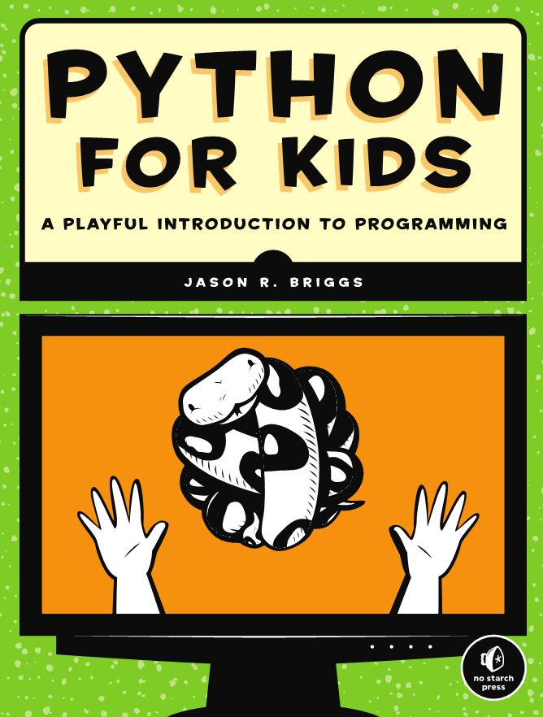
Buku dan Referensi
J. R. Briggs, Python for Kids: A Playful Introduction to Programming. San Francisco: No Starch Press, 2013.

Slide 9
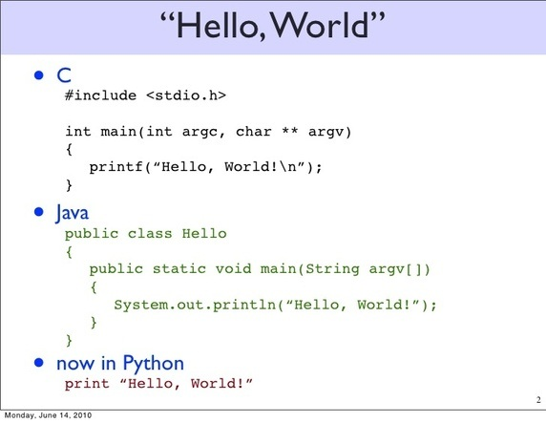
Mengapa menggunakan ‘Python’?

Slide 10
Pengantar Algoritma dan Pemrograman

Slide 11
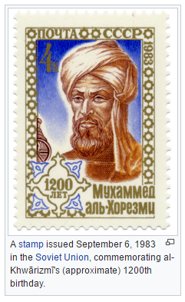
Algoritma
‘algorismus’, ‘Al-Khwarizmi’ + ‘arithmos’ (Yunani: angka)
Urutan langkah-langkah yang dilakukan
untuk: perhitungan, pemrosesan data, proses-proses yang lain

Slide 12
Sebutkan beberapa contoh algoritma dalam kehidupan sehari-hari!

Slide 13
Komponen di dalam algoritma
Adanya proses yang dilakukan
Proses ditentukan secara terurut
Memiliki tujuan yang spesifik

Slide 14
Algoritma
Nama Algoritma: Input
Proses
Output:
INPUT
PROSES
OUTPUT

Slide 15
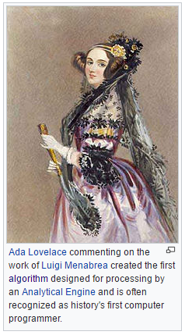
Pemrograman
Proses untuk mengubah formulasi permasalahan komputasi/algoritma menjadi program komputer.
Permasalahan Komputasi
Kode Program
Program Komputer
Kode program ditulis dengan menggunakan bahasa pemrograman

Slide 16
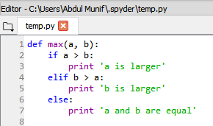
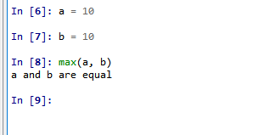
Contoh Algoritma dan Kode Program
Maks(a, b)
Jika a > b, maka cetak a
Jika b > a, maka cetak b
Jika a = b, maka cetak ‘a dan b sama besarnya’
Algoritma mencari bilangan terbesar dari dua bilangan

Slide 17
Diagram Alir (Flowchart)

Slide 18
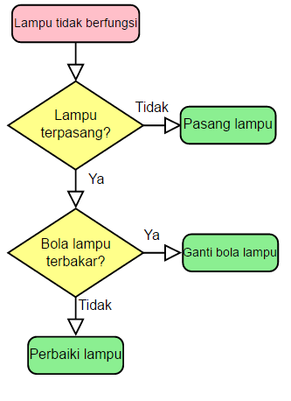
Contoh Diagram Alir

Slide 19
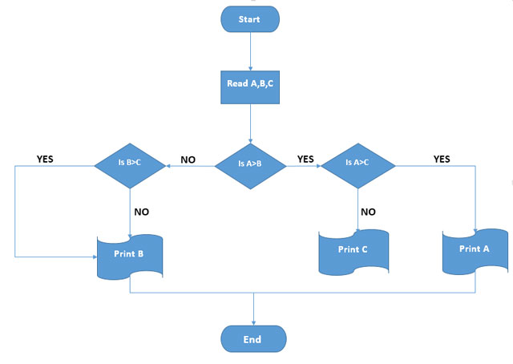
NO

Slide 20
Pengertian Diagram Alir
Diagram dengan simbol-simbol grafis yang menyatakan aliran algoritma/proses yang menampilkan langkah-langkah.
Langkah-langkah ditunjukkan dengan gambar boks, dan panah sebagai penanda urutannya.
https://en.wikipedia.org/wiki/Flowchart

Slide 21
Simbol-simbol (1)
Simbol | Keterangan
 | Sebuah panah dari satu simbol ke simbol lain menandakan sebuah aliran proses
 | Terminal, tanda awal/akhir sebuah flowchart
 | Menandakan sebuah proses yang dilakukan

Slide 22
Simbol-simbol (2)
Simbol | Keterangan
 | Percabangan atau keputusan
 | Input/Output
 | Anotasi, keterangan, komentar

Slide 23
Simbol-simbol (3)
Simbol | Keterangan
 | Proses yang telah terdefinisi Contoh: membaca file
 | Preparasi
Off-Page Connector
On-Page Connector

Slide 24
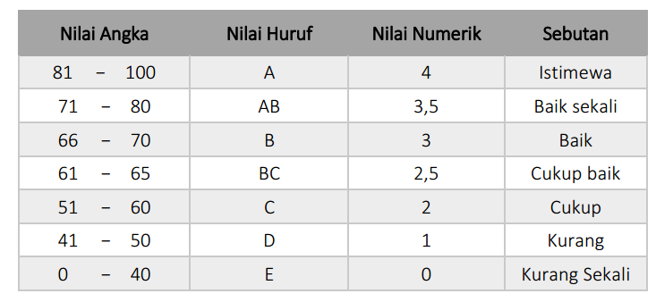
Latihan Membuat Flowchart
Konversi nilai angka ke nilai huruf
Penarikan uang tunai dari ATM
Mengisi FRS

Slide 25
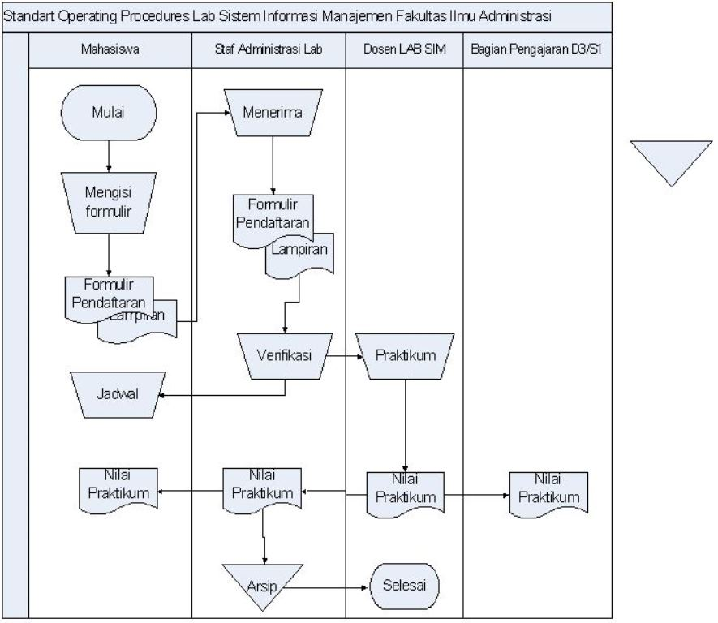
Bentuk Diagram yang Lain
Swimlane Diagram
Diagram alir yang disertai dengan aktor/pelaku

